Slide 1
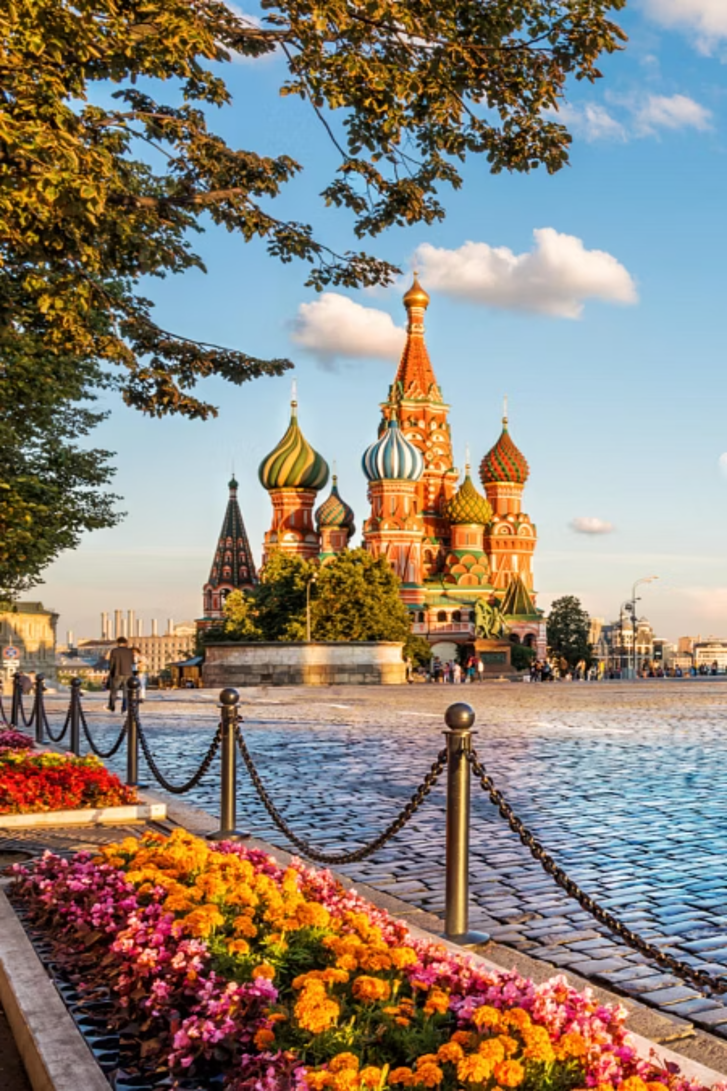
5.2 Основные периоды трансформации политических институтов постсоветской России
Политическая трансформация постсоветской России стала одним из наиболее масштабных процессов конца XX – начала XXI века, затронувшим все уровни политической системы. Эти изменения носили не только структурный, но и глубокий цивилизационный характер, переоформляя саму модель государственности и механизмы легитимации власти.
Ваганова Ольга
3834101/30309

Slide 2
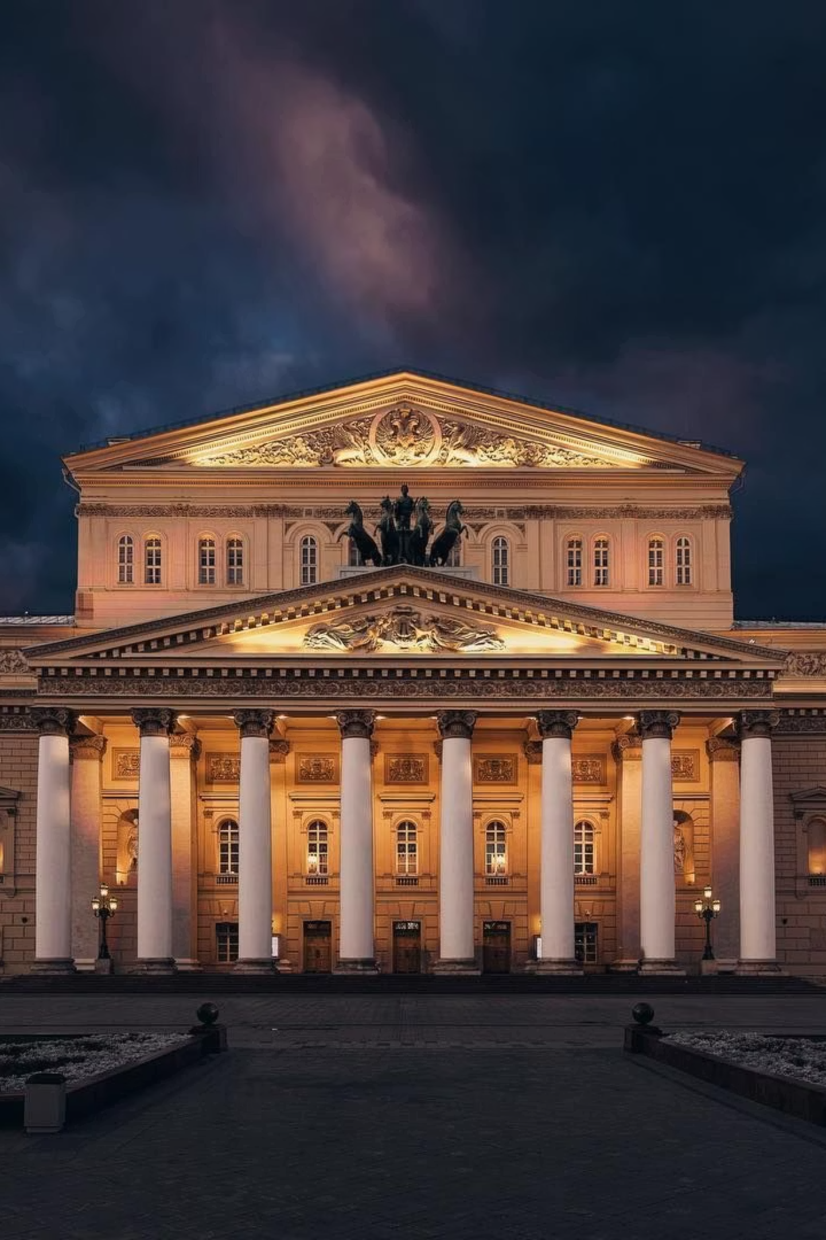
Специфика российского транзита
Условия разрушенной государственности
Отсутствие демократического опыта
В отличие от стран Центральной Европы, Россия столкнулась с необходимостью формировать все заново — от институтов до ценностных оснований общественной жизни.
Преобразования разворачивались без устоявшихся демократических традиций и институтов, что предопределило затяжной и противоречивый характер процесса.
Экономическая катастрофа
Резкая смена экономической модели и приватизация привели к социальному расслоению и утрате прежних механизмов социальной интеграции.

Slide 3
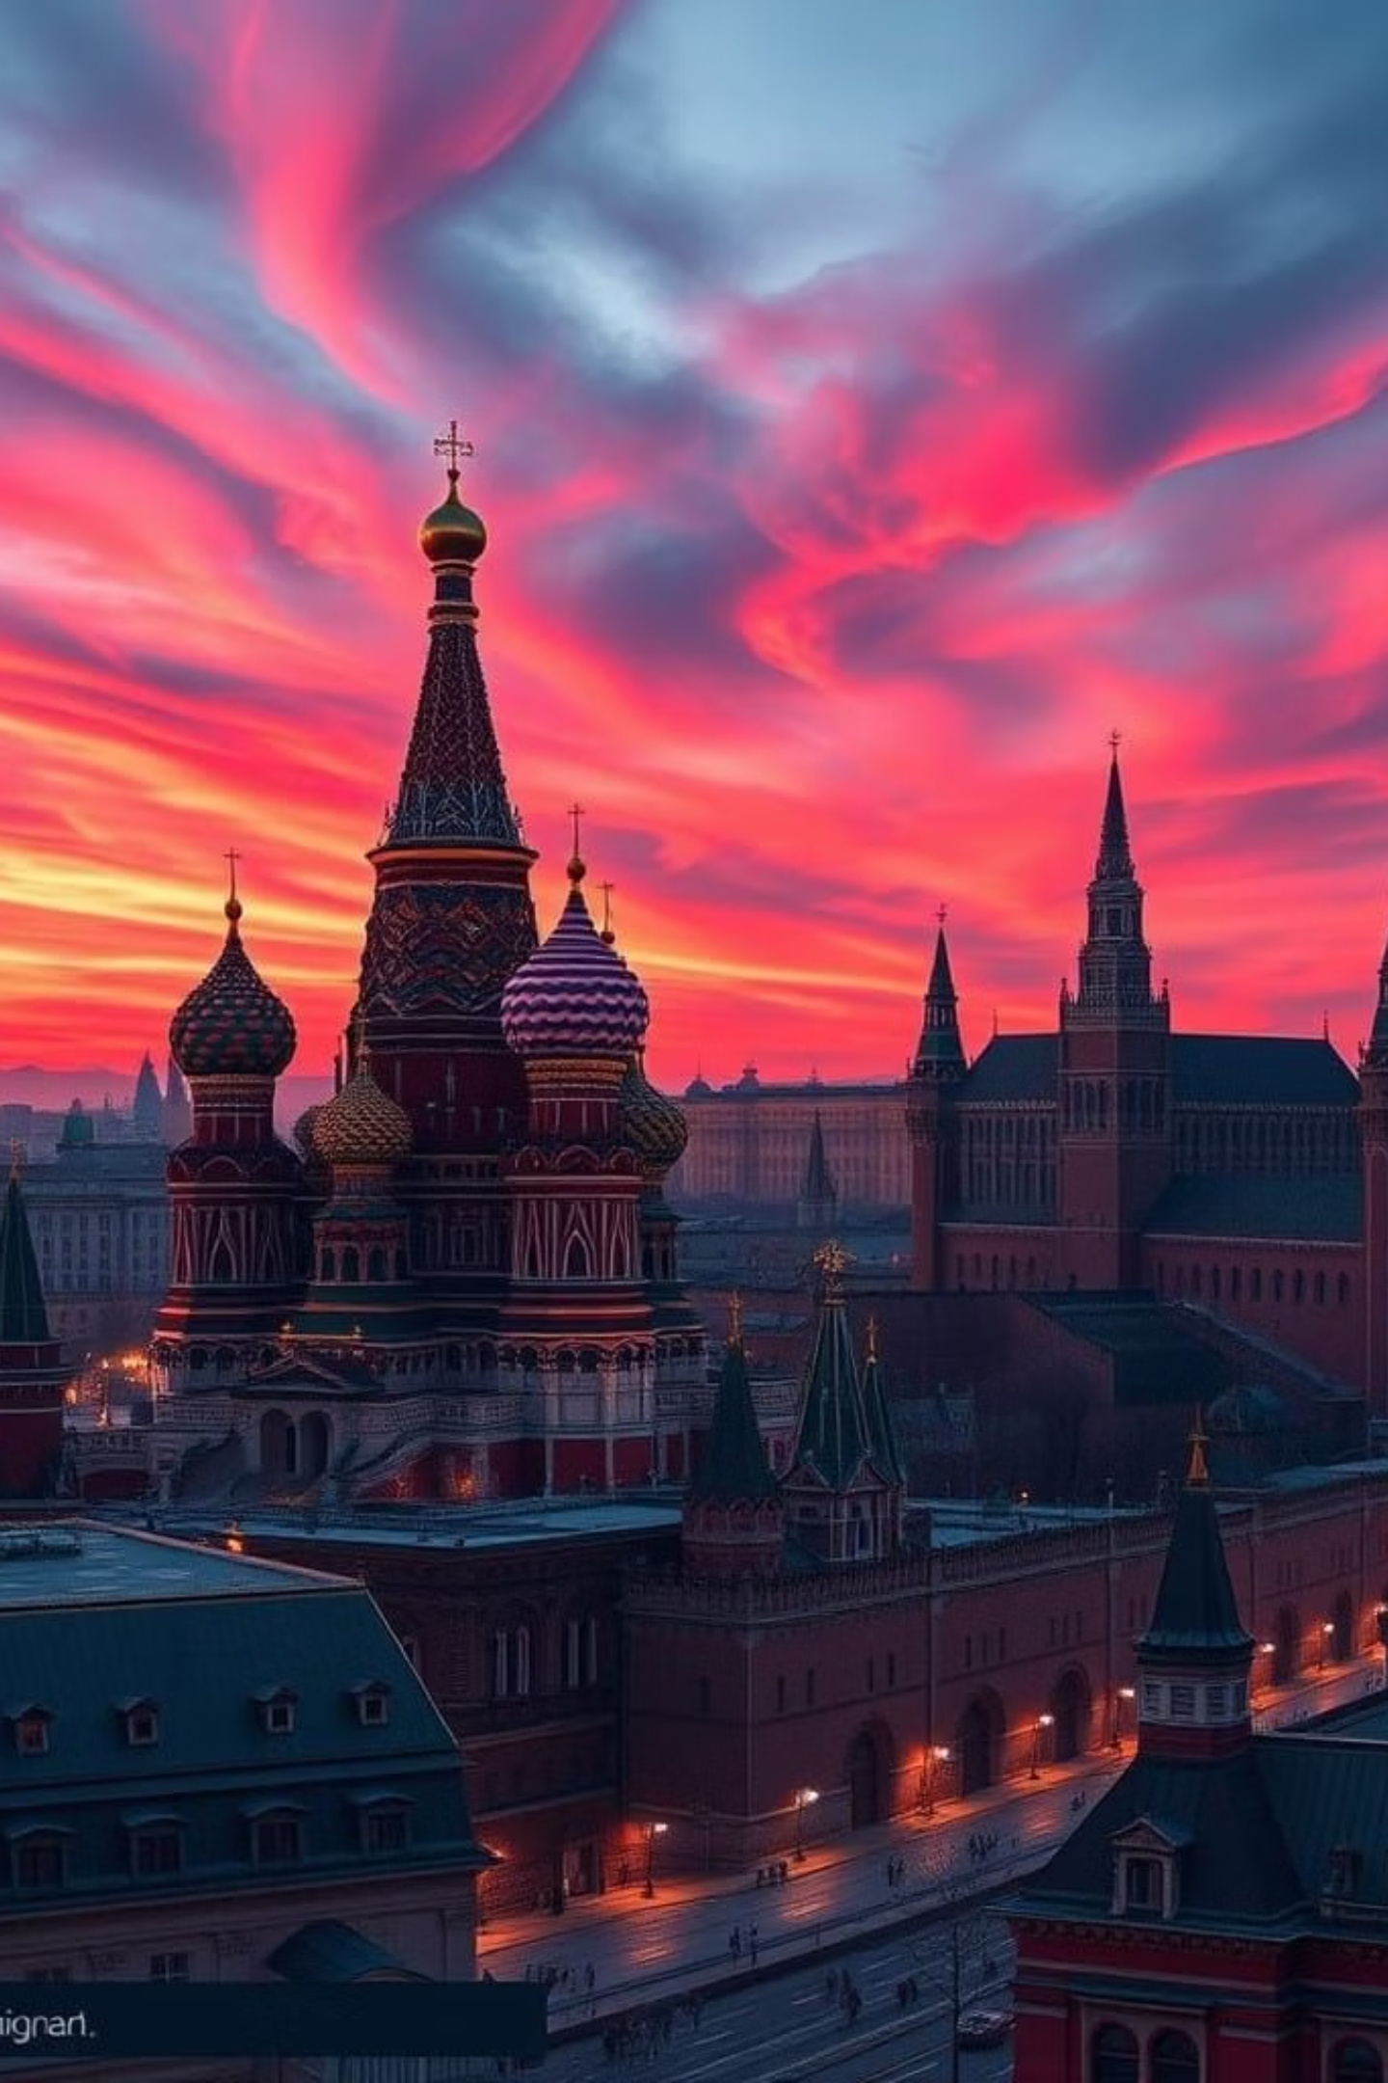
Этап 1: начало реформ (1991–1999гг.) — хаос и становление
Первые годы после распада СССР характеризовались резким разрывом с предыдущей политической системой. Институциональная трансформация сопровождалась глубокой ценностной дезориентацией населения и созданием демократических институтов в условиях отсутствия демократической политической культуры.
Демократические институты создавались в условиях почти полного отсутствия демократической политической культуры, что привело к их нестабильности.
Кризис 1993 года: Силовое противостояние и принятие Конституции, закрепившей суперпрезидентскую модель власти.
Олигархическая модель: Старая номенклатура сохранила влияние, переориентировав власть на экономические ресурсы, создав неформальные каналы влияния.
Финансовый кризис 1998 года: Обнажил исчерпанность модели радикальной либерализации и привел к запросу на порядок.

Slide 4

Последствия 90-х: асинхронность и вакуум
Вакуум правовых норм
Социокультурный фактор
Неукоренившаяся демократия
Либерализация экономики при отсутствии четких правовых рамок привела к криминализации экономических отношений.
Общество, уставшее от хаоса, избирательно воспринимало демократические ценности, предпочитая свободу ответственности.
Выборы были скорее ареной борьбы элит, чем инструментом политического представительства, не способствуя развитию гражданского общества.
Финансовый кризис и дефолт 1998 года стали точкой бифуркации, обнажившей исчерпанность модели радикальной либерализации при слабом государстве.

Slide 5
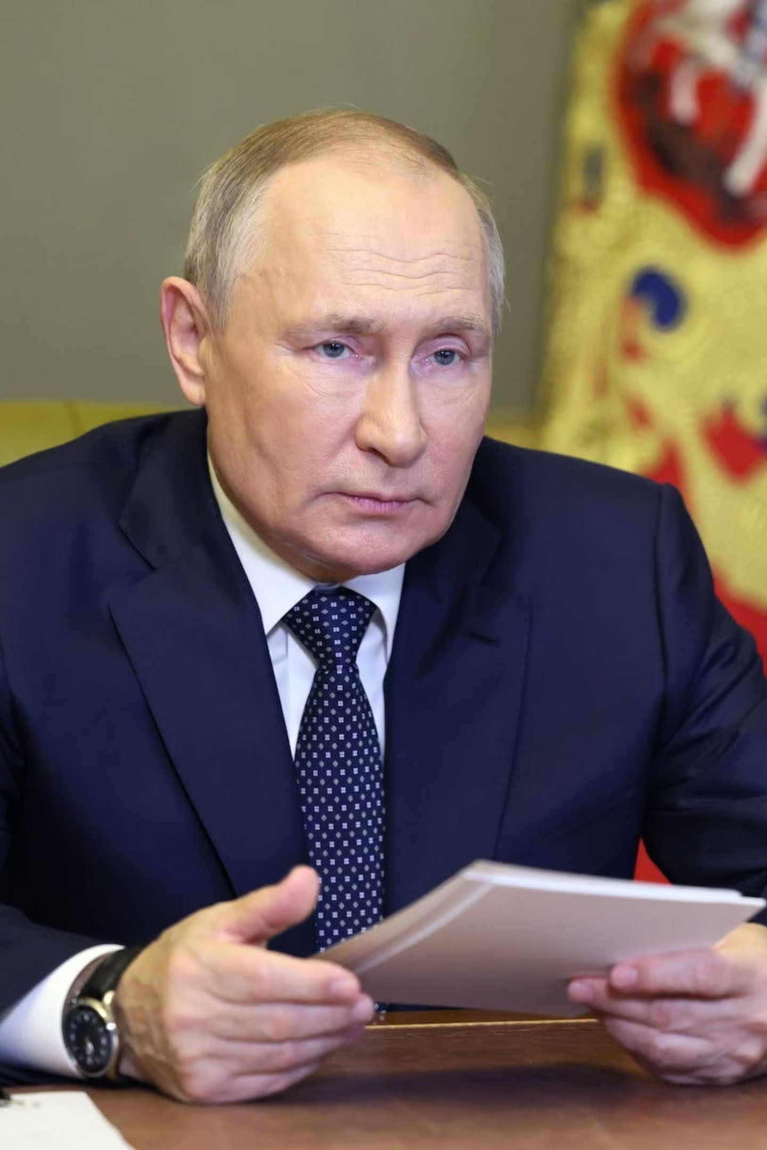
Этап 2: централизация и консолидация (2000-е годы)
С приходом новой политической команды начинается этап системного укрепления государства, восстановления управляемости и создания устойчивой структуры власти через концепцию «вертикали власти».
01
02
Усиление федерального центра
Вытеснение олигархов
Контроль над регионами и упорядочивание партийной системы с появлением доминирующей «партии власти».
Крупные бизнес-группы выводятся из политической сферы, а ключевые позиции занимают представители силовых структур.
03
Плебисцитарная демократия
Лидер становится источником легитимности, а институты — системами обеспечения его поддержки.

Slide 6


«Суверенная демократия»: идеологическое оформление
Данный период получил идеологическое оформление в концепции «суверенной демократии»,
которая акцентировала независимость внутренней и внешней политики России.
Приоритет государственного суверенитета
«Равноудаление олигархов»
Легитимизация гибридной модели, сочетающей демократические процедуры с государственным контролем.
Вытеснение крупного бизнеса из прямого участия в политических решениях в обмен на гарантии безопасности собственности.
Эта модель, несмотря на критику, оказалась устойчивой, отвечая массовому запросу на стабильность после хаоса 90-х годов.

Slide 7
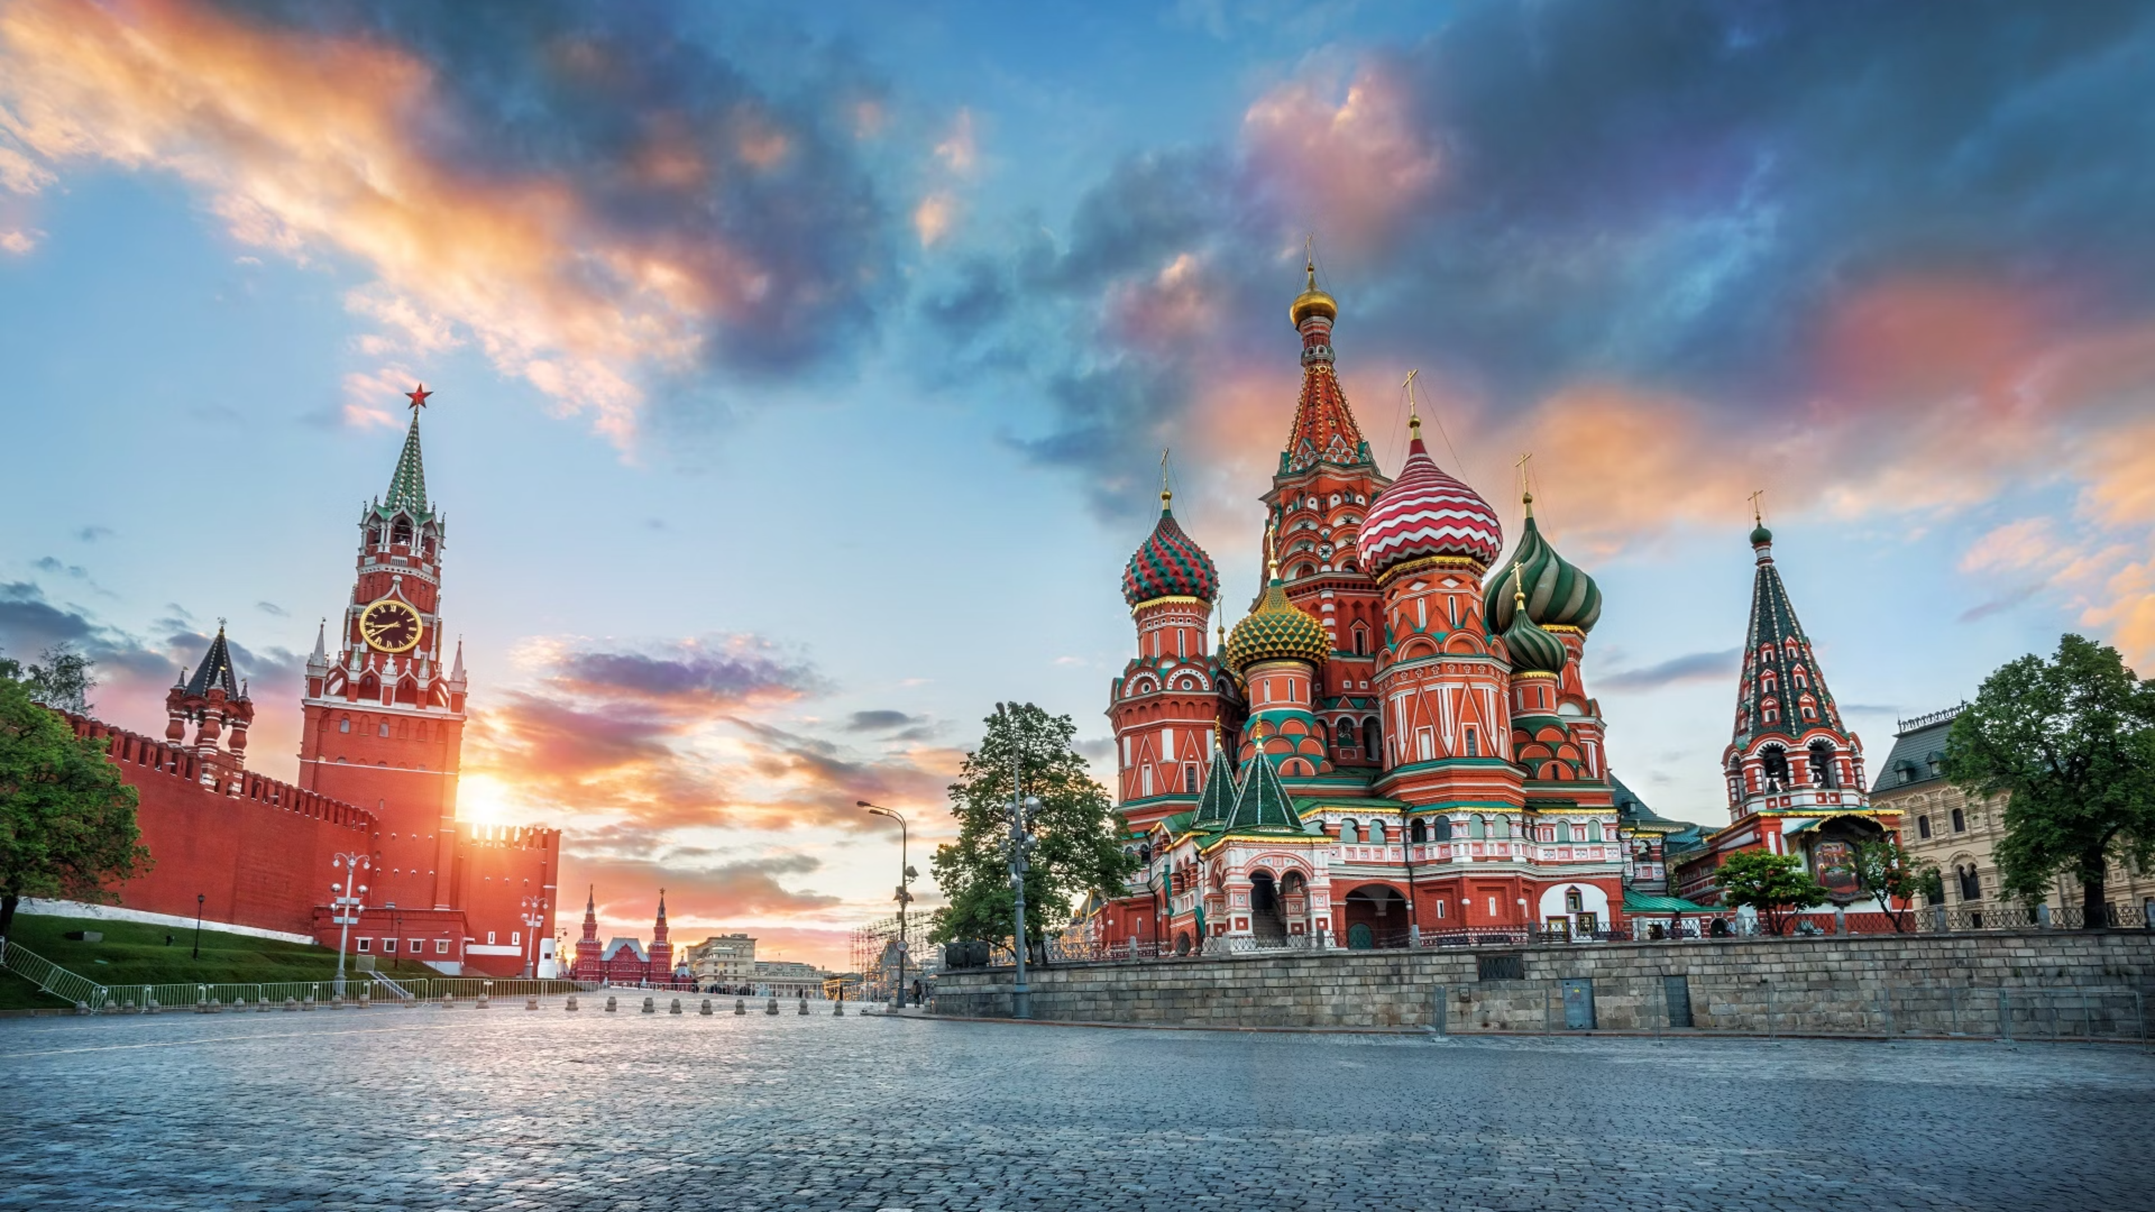




Этап 3: реформированная стабильность (2010-е годы)
Управляемая модернизация и структурная инерция
Факторы развития
Управляемая модернизация
Несоответствие институтов и культуры
Ориентация на сильное государство
Структурная инерция
Целенаправленное обновление системы.
Разрыв между правилами и нормами.
Приоритет государственных интересов.
Сопротивление изменениям в системе.
Власть провозглашает необходимость развития институтов, повышения качества управления и усиления роли местного самоуправления. Однако, согласно исследованиям, ценностные изменения происходят медленно, а гражданская активность часто носит ситуативный характер.

Slide 8
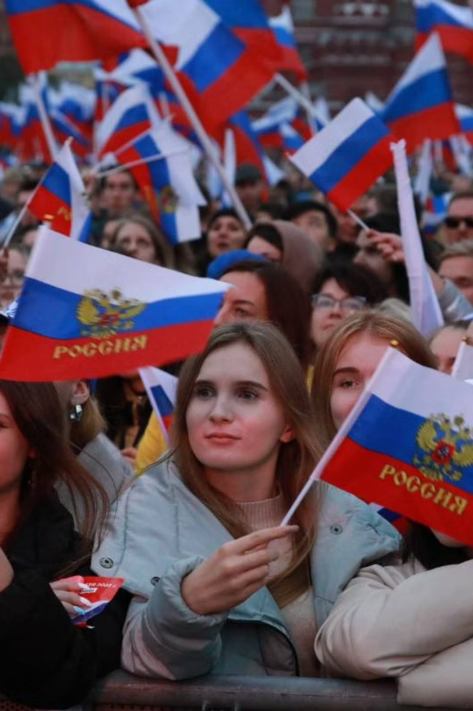
Вызовы стабильности: элиты и общество
1
2
Несоответствие институтов и культуры
Устойчивое воспроизводство элиты
Формальные демократические институты часто сталкиваются с социокультурными нормами, ориентированными на сильное государство.
Система способствует сохранению управленческой элиты и значительного влияния силовых структур.
3
Ограниченная гражданская активность
Общество сохраняет ориентацию на патернализм, что ограничивает развитие демократических практик и местной инициативы.

Slide 9
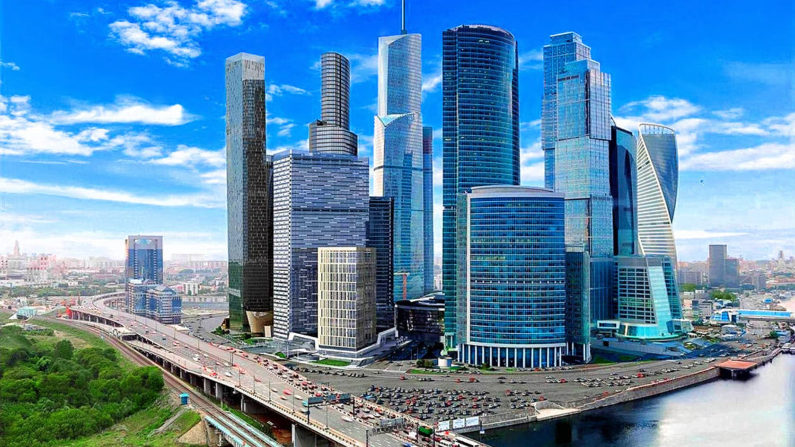







Этап 4: новый этап после 2020 года — завершение транзита
Конституционные изменения 2020 года открывают новый этап, фактически завершивший период постсоветской неопределенности.
Конституционные изменения
Закрепление идеологических элементов
Перераспределение полномочий и закрепление стратегических ориентиров развития системы.
Утверждение ценностных основ государственности, традиций и национальной идентичности.
Укрепление президентской власти
Усиление роли государства
Сохранение политической конкуренции в управляемых пределах и доминирование исполнительной власти.
Более четкие нормативные рамки и усиление регулирования политических и социальных процессов.
Таким образом, Россия вступает в фазу новой государственности, где формальные институты, политическая культура и ценностные ориентиры синхронизированы в единой модели.

Slide 10
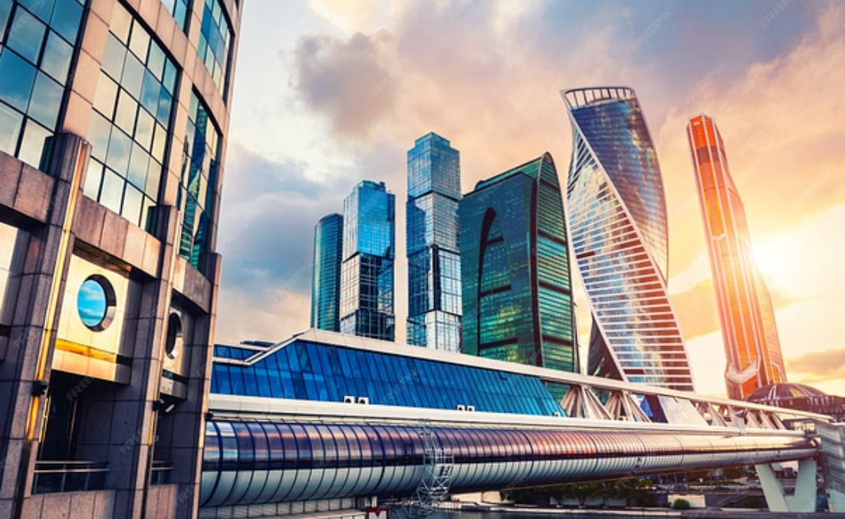

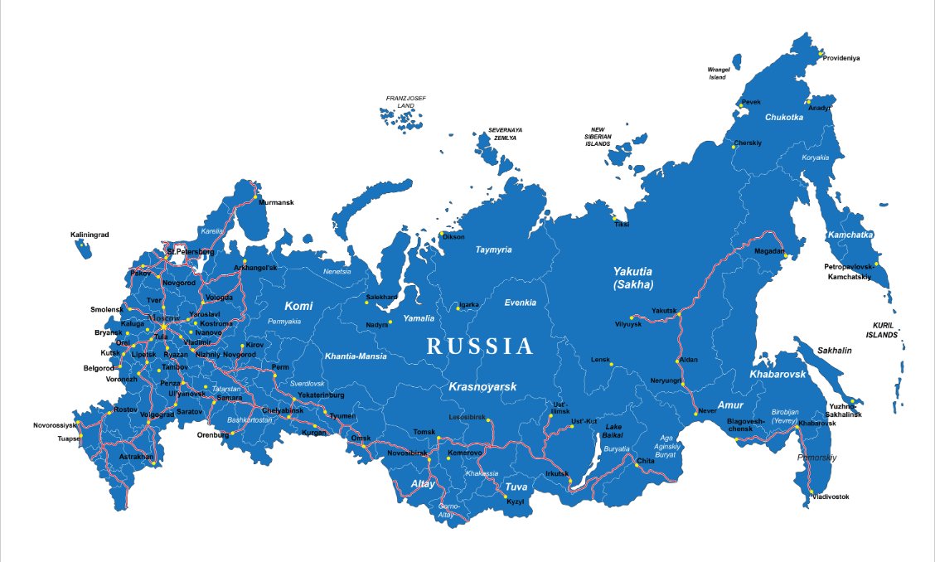
Заключение: эволюция российской государственности
Путь трансформации политических институтов постсоветской России прошел через несколько ключевых этапов, каждый из которых формировал уникальный облик современной политической системы.
Современная политическая система России стала результатом сложной коэволюции институтов, элит и ценностных оснований, в рамках которой государство выполняет ведущую роль в формировании политического порядка и модернизационных процессов.

Slide 11
Спасибо за внимание!
Ваганова Ольга
3834101/30309

Slide 12
Литература:
Исаев, Б.А., Баранов, Н.А. Политические отношения и политический процесс в современной России: учебное пособие. – СПб.: Издательство: Питер, 2009
Багдасарян С. Д. Политические трансформации в российской федерации (1991-2020 гг.) // Вестник Московского университета им. С. Ю. Витте. Серия 2: Юридические науки. 2021. №3 (29). URL: https://cyberleninka.ru/article/n/politicheskie-transformatsii-v-rossiyskoy-federatsii-1991-2020-gg (дата обращения: 18.11.2025).
Бродовская Е. В. Трансформация политической системы постсоветской России: анализ базовых тенденций // Известия ТулГУ. Гуманитарные науки. 2008. №1. URL: https://cyberleninka.ru/article/n/transformatsiya-politicheskoy-sistemy-postsovetskoy-rossii-analiz-bazovyh-tendentsiy (дата обращения: 19.11.2025).
Зосименко И. А., Ахмедова И. И. Структура политической системы современной России // Вестник УлГТУ. 2015. №4 (72). URL: https://cyberleninka.ru/article/n/struktura-politicheskoy-sistemy-sovremennoy-rossii (дата обращения: 18.11.2025).
Саркисьян И. И. Политическая система России на современном этапе. Пути модернизации // МНИЖ. 2014. №3-3 (22). URL: https://cyberleninka.ru/article/n/politicheskaya-sistema-rossii-na-sovremennom-etape-puti-modernizatsii (дата обращения: 18.11.2025).

